Slide 1
高级大数据人才培养丛书之一，大数据挖掘技术与应用
BIG
DATA
大数据可视化
刘 鹏 张 燕 总主编
何光威 主编 郑志蕴 梁英杰 朱琼琼 副主编

Slide 2
高级大数据人才培养系列丛书
第6章 可视化交互
6.1 可视化交互方法分类
6.2 可视化交互空间
6.3可视化交互模型
6.4 交互硬件与软件
习题
of
37

Slide 3
6.1 可视化交互方法分类
第6章 可视化交互
平移+缩放技术
五
大
技
术
动态过滤技术
概览+细节技术
焦点+上下文技术
多视图关联协调技术
of
37

Slide 4
6.1 可视化交互方法分类
第6章 可视化交互
01
平移+缩放技术
可缩放用户界面(Zoomable User Interfaces，ZUI)最早源于对PAD及PAD++的研 究
是一种使用空间和尺度组织信息，将平移(Panning)与缩放(Zooming)作为 主要交互技术的图形用户界面。
平移与缩放操作由鼠标与键盘作为主要交互设备进行控制，平移用于改变信息空间 的位置，缩放用于改变信息空间的比例。鼠标、键盘的输入与平移、缩放的输出的关系 分为线性相关与非线性相关两种。
非线性平移与缩放技术主要包括以下三种形式:
（1）目标导向的缩放
（2）平移与缩放相结合
（3）自动缩放
of
37

Slide 5
6.1 可视化交互方法分类
第6章 可视化交互
02
动态过滤技术
动态过滤描述了用户对于可视化查询参数的交互控 制，通过交互控制对数据库的搜索结果进行快速(每 100ms 刷新)、动态、可视化的显示。
使用动态过滤的用户界面称为动态过滤用户界面，通过可视化的信息呈现，并且基 于直接操纵原理提供用户动态交互控制，可以更加高效地探索、理解大规模的数据空间。
of
37

Slide 6
6.1 可视化交互方法分类
第6章 可视化交互
03
概览+细节技术
概览+细节(Overview+Detail)的基本思想是在资源有限的条件下同时显示整体与细节
概览指不需要做任何操作，在一个视图上可以集中显示所有的对象
细节是突出 用户需要的重点部分进行展示
概览+细节的用户交互模式指既显示全局概览，又将细节部分在相邻视图上或者本视图的侧面进行展示，其好处在于非常符合用户探索数据的 行为方式
of
37

Slide 7
6.1 可视化交互方法分类
第6章 可视化交互
04
焦点+上下文技术
概览+细节(Overview+Detail)的基本思想是在资源有限的条件下同时显示整体与细节
概览指不需要做任何操作，在一个视图上可以集中显示所有的对象
细节是突出 用户需要的重点部分进行展示
概览+细节的用户交互模式指既显示全局概览，又将细节部分在相邻视图上或者本视图的侧面进行展示，其好处在于非常符合用户探索数据的 行为方式
of
37

Slide 8
6.1 可视化交互方法分类
第6章 可视化交互
05
多视图关联协调技术
用户在对某一个目标信息概念实体进行可视化分析时，往往需 要将该概念实体看作一个信息多面体，将目标信息概念实体分解为具有关联的多个信息侧面(Facet)，每个信息侧面表示与目标信息概念实体相关的不同的信息或目标信息概 念实体的不同方面，每个信息侧面通过一种可视化技术呈现于一个视图中，通过多个具 有语义关联的视图，为目标概念实体的分析提供具有语义关联的多角度支持，此种技术称为多视图关联协调技术，使用此种技术的用户界面称为关联多视图用户界面，能够改善用户对可视化信息的认知。
Visage 是一个支持多视图关联协调的信息可视化系统
of
37

Slide 9
6.2可视化交互空间
第6章 可视化交互
6.2.1 可视化交互空间查询
从信息表达的角度来看，交互可视化空间查询是通过可视化手段，在可视化界面上 集中展示空间查询的要素及相互关系。用户通过对界面要素的选取、配置及调整等交互 操作，实现空间实体和属性信息的快速检索。可视化交互界面主要查询以下要素：
(1)空间关系:空间实体间的各种关联关系，如拓扑、距离、方位和顺序等关系
(2)空间分布:空间对象间的位置分布及分布模式等
(3)空间查询:通过布尔元运算符将可视化空间查询逻辑表达式连接，组成结构化 查询语句(SQL)或面向空间数据的扩展结构化语言
(4)空间查询结果:可视化交互查询结果有多种形式，按照查询的方式可分成 3 种:
对于空间→属性查询，查询结果为满足查询条件的属性信息，通常以属性列表的 形式反馈给用户
对于属性→空间查询，查询结果为满足查询条件的空间对象集合，通常以高亮来 显示地理图层中匹配的点、线、弧和多边形实体(矢量结构)集合或像素(栅格结构) 集合。
对于空间属性联合查询，查询结果既可以是满足条件的属性列表，也可以是图层 中满足条件的空间要素集合，或者是上述两者的组合。
of
37

Slide 10
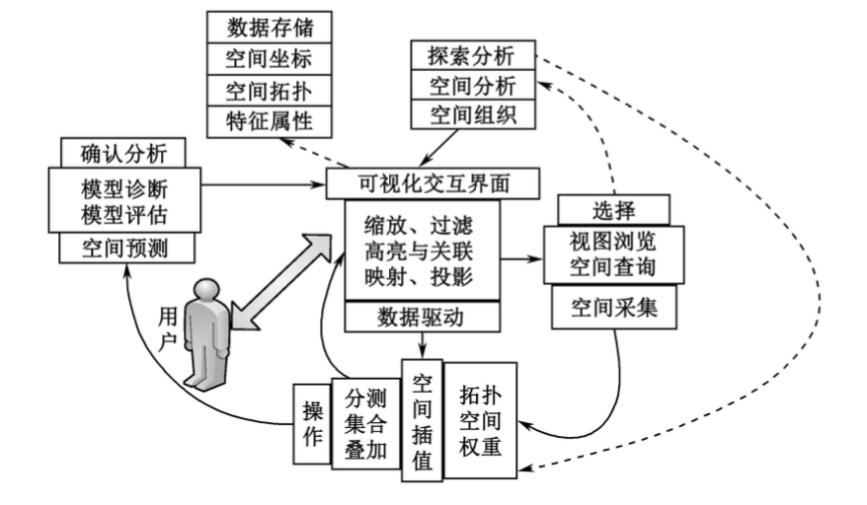
6.2可视化交互空间
第6章 可视化交互
6.2.2 可视化交互空间分析
交互式可视化空间分析框架
of
37

Slide 11
6.2可视化交互空间
第6章 可视化交互
可视化交互空间
连接数据源
选择空间分析实体
对对象进行操作
对对象进行探索和确认分析
of
37

Slide 12
6.2可视化交互空间
第6章 可视化交互
屏幕空间(像素)
数据值空间(多元数据值)
数据结构空间(数据组织的组成)
交互空间
分类
属性空间(图形实体组件)
对象空间(三维曲面)行操作
可视化结构空间
of
37

Slide 13
6.3可视化交互模型
第6章 可视化交互
6.3.1 交互式信息可视化的用户界面模型
由 Puerta 提出的基于模型的界面开发通用框架中的界面模型，能够有效地 描述具有个性化用户界面的交互式信息可视化系统。
在基于界面模型的软件开发方法中，完备的用户界面模型主要描述 6 个组成元素，即任务、用户、领域对象、 表征、对话以及映射关系。其中任务、用户及领域对象属于界面模型的抽象组成元素， 表征、对话属于界面模型的具体组成元素，具体组成元素构成了可运行的用户界面，界 面模型驱动的软件开发即界面模型中的抽象组成元素与具体组成元素之间的映射问题。
of
37

Slide 14
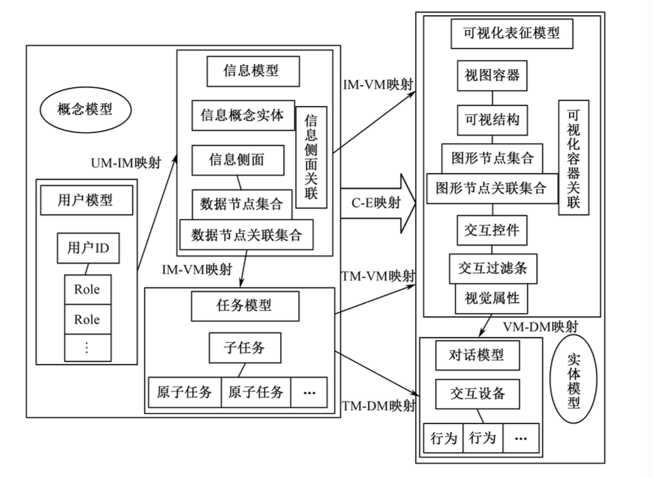
6.3可视化交互模型
第6章 可视化交互
交互式信息可视化的用户界面模型
of
37

Slide 15
6.3可视化交互模型
第6章 可视化交互
IIVM 组成元素包括领域信息模型、可视化表征模型、任务模型、用户模型、对话 模型等，其中:
1
领域信息模型(IM)由领域信息概念实体集合组成。每个信息概念实体作为一 个信息多面体，由具有关联关系的信息侧面组成。每个信息侧面由数据节点集合及数据 节点关联集合组成，对层次、网络、多维等数据进行统一描述
2
任务模型(TM)对子任务集合、子任务的原子任务组成及序列进行描述，用 于对各种信息可视化任务描述
3
用户模型(UM)对领域应用中的用户标识及角色分类进行描述
4
对话模型(DM)对物理交互设备的交互行为进行描述
可视化表征模型(VM)对界面中三种类型的可视化表征元素进行描述，主要 包括可视结构、视图容器及关联、交互控件。将 Card 等定义的可视结构中的图形标记分为图形节点与图形节点关联两种类型。根据 Bertin 提出的视网膜变量，取常用 的形状、颜色、大小、方向、纹理等作为图形节点的视觉属性。
5
of
37

Slide 16
6.3可视化交互模型
第6章 可视化交互
映射关系描述包括 UM-IM 映射、IM-TM 映射、IM-VM 映射、TM-VM 映射、TM-
DM 映射、VM-DM 映射等，详细介绍如下
(1)UM-IM 映射(见图 6-13)是描述用户模型与信息模型的映射 fUI，是不同用户 角色可访问的信息概念实体集合。
(2)IM-TM 映射(见图 6-14)是描述信息模型与任务模型的映射 fIT，是各个信息 侧面对应的交互式信息可视化任务集合。
(3)IM-VM 映射(见图 6-13)是描述信息模型与可视化表征模型的映射，共包括 3 个子映射 fIV1、fIV2 及 fIV3。fIV1 是描述信息概念实体与视图容器及关联集合的映 射;fIV2 是描述信息侧面与可视结构的映射，包括信息侧面与可视结构中图形节点的布 局映射、空间基映射及图形节点的视觉属性的映射三个子映射;fIV3 是描述数据节点属性与交互控件的映射，包括数据节点属性与动态过滤条及视觉属性图例的映射两个 子映射。
(4)TM-VM 映射(图 6-15)是描述任务模型与可视化表征模型的映射 fTV，是任 务模型中的原子任务与可视化表征模型中的可视化表征元素类型(可视结构图形节点、 视图容器、动态过滤条、视觉属性图例等)的映射关系。
(5)TM-DM 映射(图 6-16)是描述任务模型与对话模型的映射 fTD，是各个原子 任务对应的物理交互设备的交互行为。
(6)VM-DM 映射(图 6-17)是描述可视化表征模型与对话模型的映射 fVD，是可 视表征中的图形节点、视图容器、动态过滤条、视觉属性图例等可视化表征元素可进行 的交互行为。
of
37

Slide 17
6.3可视化交互模型
第6章 可视化交互
6.3.2 支持信息多面体可视分析界面模型(IMFA)
IMFA 包括多面体数据模型、可视表征模型和交互控制模型 3 个部分。多面体数据 模型是信息侧面以及信息侧面间关联的集合。每个信息侧面是数据项集和数据项关联集 的集合。数据项中包含各数据项的属性，信息侧面间关联由数据项属性作为桥梁建立内 在关系。
模型是视图的集合，包括一组可视结构和视图关联集合。视图定义了视图中的信息 侧面和可视结构。
模型包括:直接操纵类任务控制集合、间接操纵类任务控制集合，这两类交互控制 集合由对应的交互控制组成。
of
37

Slide 18
6.3可视化交互模型
第6章 可视化交互
6.3.3 交互式可视化的关联规则挖掘模型
通过可视化的方式将关联规则算法产生的中间结果展示出来，用户采用交互手段及 结合自身的领域知识和挖掘目标聚焦下一步的搜索空间，驱动算法前进，直到找到自己 感兴趣的关联规则为止，即交互可视化关联规则。
基于关联规则理想的交互式可视化应至少具备以下两个原则与要求:
(1)挖掘过程的“黑盒”应该被打开，挖掘的中间结果有序的用图形化的方法展示 出来，能够给予用户充分的信息支持。
(2)用户结合系统提供的信息、自身的领域知识以及挖掘目标做出判断，可以利用 系统提供的交互手段对下一步的挖掘进行聚焦，减少搜索空间，从而使下一步的挖掘结 果体现出用户的意图。
这种方式的交互可视化有利于用户全面、准确把握系统展示出来的信息，从而提高 用户的决策能力，并能发挥人的领域知识，保证人机的紧密结合，提高系统挖掘结果的 有效性。
of
37

Slide 19
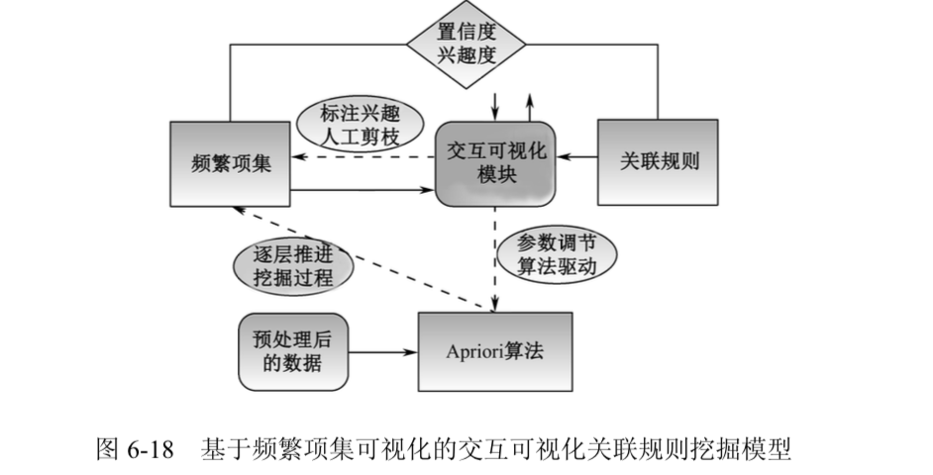
6.3可视化交互模型
第6章 可视化交互
of
37

Slide 20
6.3可视化交互模型
第6章 可视化交互
该模型相对于传统的关联规则挖掘模型有如下特点:
1
2
3
关联规则挖掘算法不是一次运行完毕，将算法运行的“黑盒”揭开，用户可以 通过可视化的技术对挖掘的中间结果进行观察和分析，发挥自己的领域知识，再通过交 互式的技术对算法的过程进行控制、对参数进行调控。这种方式可以加深用户对数据的 理解，帮助用户在数据演变的过程中发现感兴趣的模式，有可能不必等待算法运行完毕 就能发现对于决策有帮助的信息
交互可视化模块采用频繁项集和关联规则动态联合可视化的方案，并在图形视 图的上添加了交互手段。
这种方式的交互可视化有利于用户全面、准确把握系统展示出来的信息，从而提高 用户的决策能力，并能发挥人的领域知识，保证人机的紧密结合，提高系统挖掘结果的 有效性
为了体现出用户的挖掘意图，用户可以对挖掘的中间结果进行剪枝、标注出自 己兴趣比较大的项集以及参数的调节，对下一层的挖掘目标进行聚焦。这种方式可以突 出的展示用户感兴趣的模式，同时压缩搜索空间，提高系统的效率。
of
37

Slide 21
6.3可视化交互模型
第6章 可视化交互
6.3.4 基于 Web 的交互式数据可视化模型
对于层级布局的分类，其数据可视化可分布局常见为 Treemap 布局和 Tree 布 局。
Tree 布局采取 链接二维或三维中点、线及球或者其他节点形式突出其个体，该布局作为节点链接图的 一种表现形式，通过使用相连直线或者曲线来表现其相链接关系。
Treemap 则采用体积空间划分代替个体层次划分，合理使 用空间节点面积，使得空间逻辑层次结构清晰，其面积块包涵数据个体及位置关系，并 通过位置大小与节点空间划分，量化其属性分布格局
使用 Treemap 矩形元素分布格局和 Tree 圆形元素分布格局，通过可视化数据模型将 其二者相结合，使用两种不同元素个体，通过指向性标记来表现多维信息在模型中的分 布显示 。
of
37

Slide 22
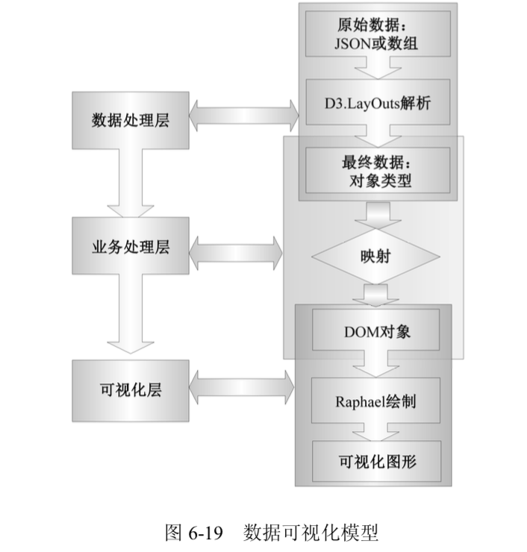
6.3可视化交互模型
第6章 可视化交互
1.数据处理层
模型提供更加直观、 简洁的数据，并对外提供统一接口目前支持的数据格式有 JSON 和数组。
2.业务处理层
对各种元素如圆形、矩形和直线等进行最终映射，本模块可以实现其全部的交互性设计 。
3.可视化层
实现了数据在 Web 上的可视化。
of
37

Slide 23
6.3可视化交互模型
第6章 可视化交互
6.3.5 基于交互技术的知识可视化模型
通过对知识库中的知识分类，设计相应的交互场景、交互方式、交互类型，选择一 定的可视化工具来完成知识可视化阶段，产生知识可视化成果，学习者在自己原有知识 的基础之上，利用本身的感知和认知能力来加工可视化成果通过意义建构成为自己的新知识。
of
37

Slide 24
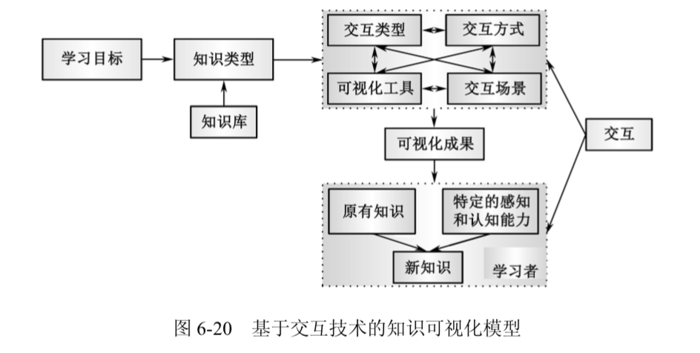
6.3可视化交互模型
第6章 可视化交互
of
37

Slide 25
6.3可视化交互模型
第6章 可视化交互
1.学习目标
2.知识库
3.知识类型
4.交互场景
5.交互方式
6.交互类型
按照 Robert Spence 的交互类型分类方法，将交互类型分为 4 类:连续式交互、渐进式交互、被动式交互和混合式交互。
7.可视化工具
8.可视化
9.学习者
10.交互
of
37

Slide 26
6.4 交互硬件与软件
第6章 可视化交互
6.4.1 交互硬件
(1)交互式电子白板
(2)学生平板电脑
(3)用于 SBV 系统的硬件交互设备
如鼠标、触摸屏、触摸笔、三维鼠标、三维 力反馈设备
(4)一些其他交互设备。
如画板直接触摸交互的三维可视化空 间、跳跃运动、谷歌玻璃、肌腕带、Oculus Rift 头戴式虚拟现实设备、G-Speak 手套、 NVIDIA GeForce 3D VISION 立体眼镜。三维交互设备采用 Novint Falcon、立体投影采 用双路 M-Vision Cine 3D 投影机。
of
37

Slide 27
6.4 交互硬件与软件
第6章 可视化交互
6.4.2 交互软件
VisIt——既是一个开源型交互式并行可视化工具也是图形分析工具，可以查看科学数 据，也可以将二维几何模型及三维空间结构化和非结构化网格中定义的标量场与矢量场 可视化展示。
ParaView ——是对二维和三维数据进行可视化的一种 turnkey 应用，既可运行于单独理 器的工作站，也可运行分布式存储器的大型计算机
VTK(Visualization Toolkit)——既是一个面向对象系统也是一个目标库，采用流水线 的机制，基本上可以对任何类型的数据进行处理，而且提供了对各种类型的数据进行转 换处理的类
命令行用户界面(Command-Line Interface，CLI)——也称为控制台用户界面和字符的 用户界面(CUI)，是具有交互的方法的计算机程序，用户(或客户机)可采用连续文本 行(命令行)的形式向应用程序发出命令
of
37

Slide 28
6.4 交互硬件与软件
第6章 可视化交互
6.4.3 交互系统
大规模数据并行可视化环境 CPVE
基于地图的交互式可视化系统
如：ERCIM、FhG的SPIN!系统、GeoMiner 、Apoala project
面向 CFD 的三维流场交互式可视化软件系统
of
37

Slide 29
习题：
1．结合自己的专业知识，你认为人机交互与数据交互是一回事吗？若不是，真正的区别是什么？
2．选择一个你熟悉的可视化工具，检查它支持的交互类型。列出交互运算符和操作数，以及用户可以控制的交互参数。
3．你觉得鱼眼镜头算法可以有效地应用于可视化空间交互吗，为什么？
4．给出人口普查数据集，描述在可视化之前可以顺序执行的三种或多种方法，并说明每种方法优缺点。
5．本章介绍了几种可视化交互模型，尝试找出一种在某种性能上优于它们的模型。
6．假设你正在绘制20 个不同国家的汇率。请将国家名称列出至少三种排序的方法，并描述为什么每个方法都有用。
7．选择几个本章中介绍的可视化交互技术，对于每一种至少找出三种方法来改善他们。
8．下载、安装和测试本章描述中至少一个可视化系统，尝试自己将已有数据集导入系统。

Slide 30
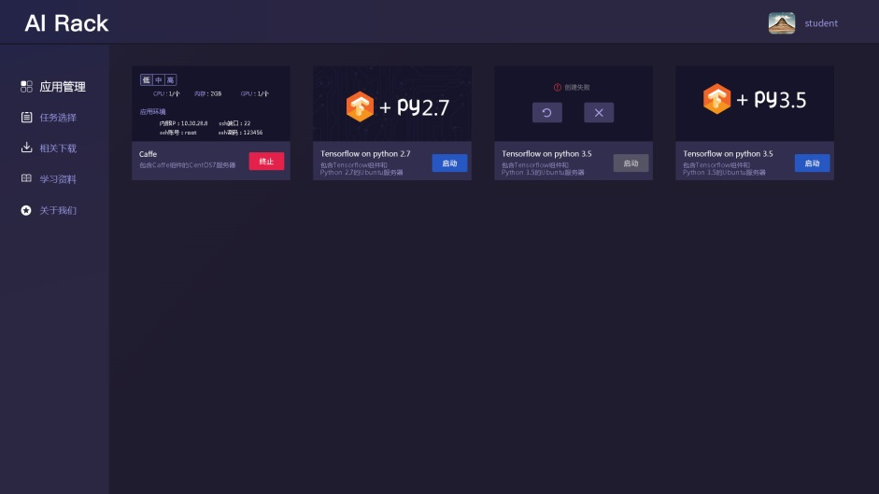
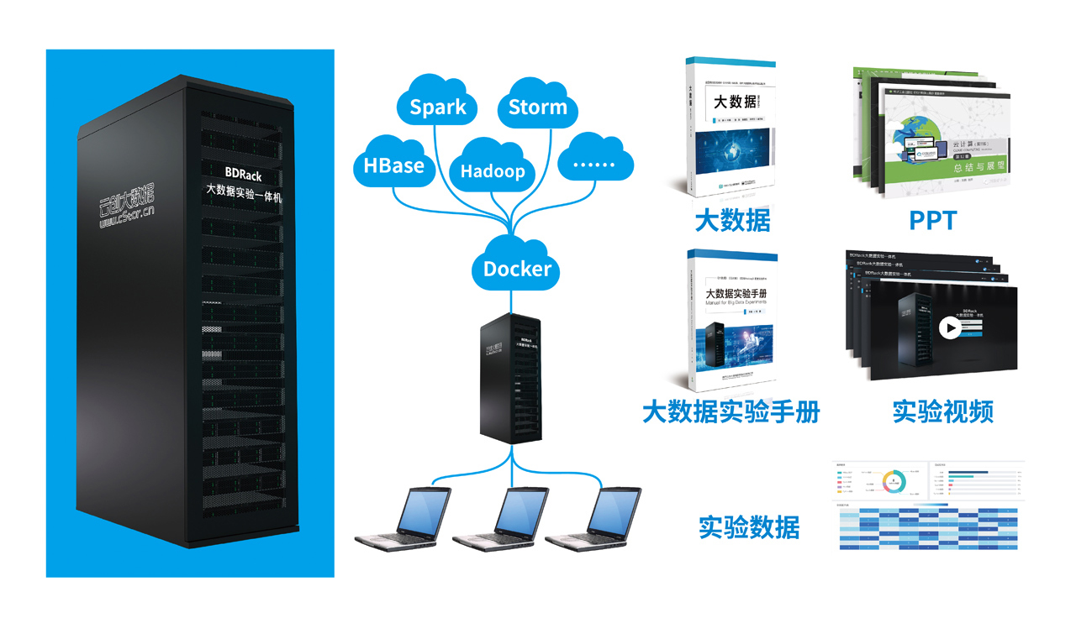
AIRack人工智能实验平台
——一站式的人工智能实验平台
DeepRack深度学习一体机
——开箱即用的AI科研平台
BDRack大数据实验平台——一站式的大数据实训平台

Slide 31
云创公众号推荐
刘鹏看未来
云计算头条
中国大数据
深度学习世界
微信号：lpoutlook
微信号：chinacloudnj
微信号：cstorbigdata
微信号：dl-world
云创大数据订阅号
云创大数据服务号
高校大数据与人工智能
微信号：cStor_cn
微信号：cstorfw
微信号：data_AI

Slide 32
手机APP推荐
我的PM2.5
同声译
我的南京
科技头条
随时随地准确
查看身边的
PM2.5值
支持26种语言
互译的实时翻
译软件
云创大数据为路
况大数据应用提
供技术支持
汇聚前沿资讯
的科技情报站

Slide 33
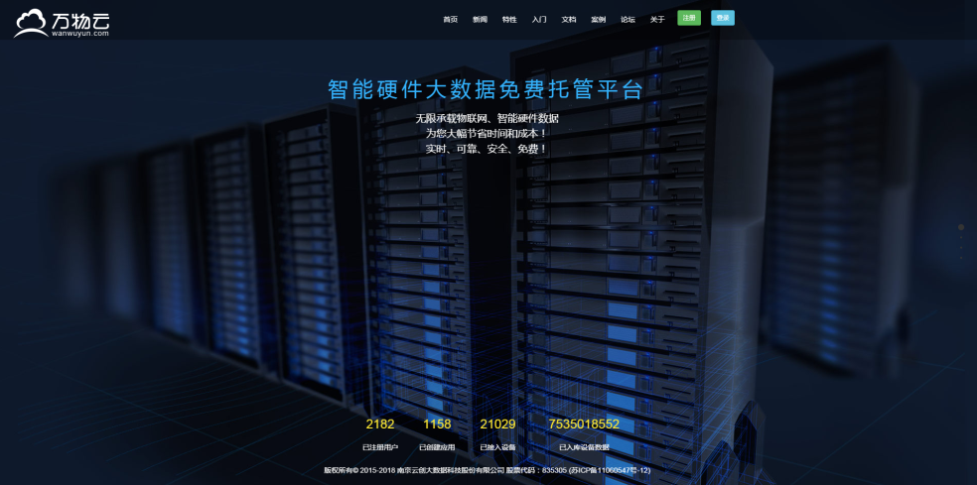
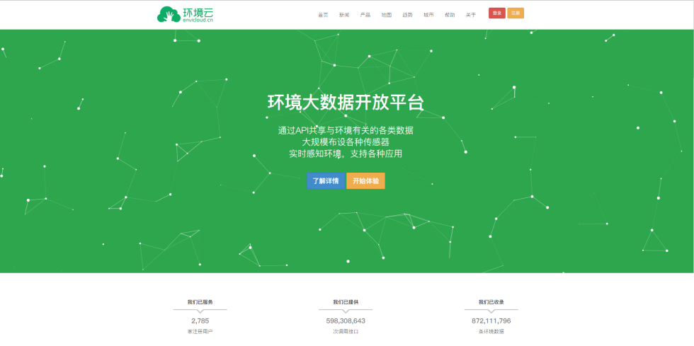
网站推荐
万物云
智能硬件大数据免费托管平台
环境云
环境大数据开放共享平台

Slide 34
感谢聆听

